Slide 1

VY_32_Inovace_ICT2.4_3-55
Anotace | Žák se seznámí s obsahem jídelníčku středověkých lidí a způsobem přípravy pokrmů
Autor | Mgr. Valerie Káňová
Jazyk | Čeština
Očekávaný výstup | Charakterizuje jídelníček středověku, rozlišuje jídelníček urozených a obyčejných lidí,
Speciální vzdělávací potřeby | - žádné –
Klíčová slova | Pokrmy z obilnin, maso, mléko, ovoce, zelenina, koření, nápoje, černá kuchyně
Druh učebního materiálu | Prezentace
Druh interaktivity | Výklad, aktivita
Cílová skupina | Žák
Stupeň a typ vzdělávání | základní vzdělávání – druhý stupeň
Typická věková skupina | 12 - 15 let / 7. ročník
Celková velikost | 2242 kB – soubor .doc

Slide 2
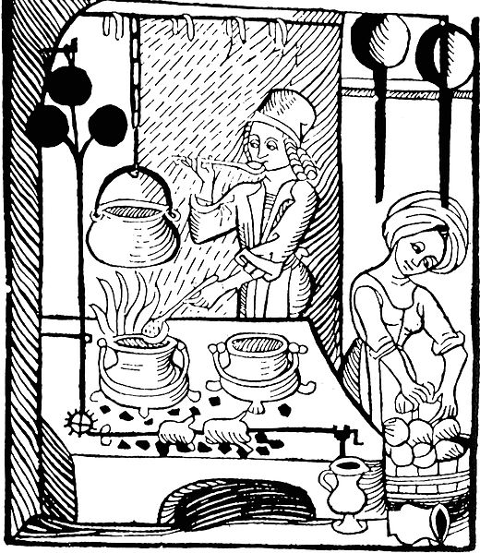
Středověká kuchyně
Obr. 1

Slide 3
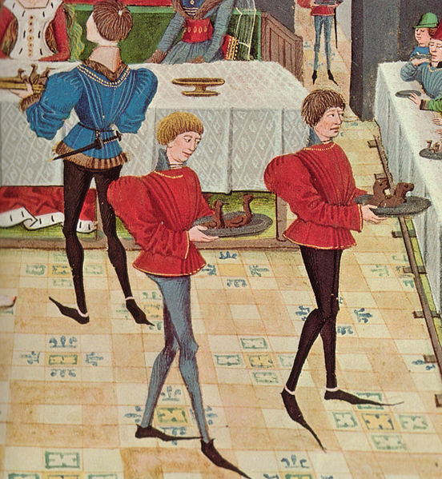

Hostina v 15. stol.
Obr.2

Slide 4
Potraviny z obilnin
Z obilnin ( pšenice, proso, pohanka, oves, žito) lidé mleli mouku, ze které připravovali:
Kaše – připravovala se z mouky, uvařené ve vodě (prosná, ovesná, pšeničná), sladké i slané
Placky z nekvašeného těsta
Chléb – z tmavé mouky (nikdy se nejedl čerstvý, pekl se do zásoby)
Bulky – z bílé mouky
Sladké pečivo - perník

Slide 5
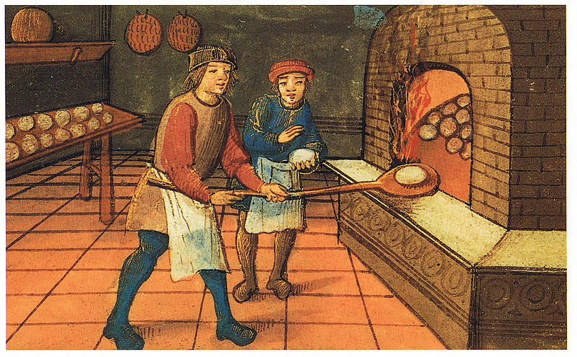
Pekaři
Obr.3

Slide 6
Ovoce, zelenina
Lesní plody ( borůvky, maliny, jahody, moruše)
houby
Ovoce – plané i vypěstované, pěstovali jabloně, hrušně, broskvoně, švestky, třešně, ořešáky
Zelenina – pěstovali cibuli, česnek, mrkev, dýně, ředkve, kapustu, zelí, celer, okurky

Slide 7
Maso, mléko
Maso - jedli maso hovězí, vepřové, drůbeží.
Mléko – vyráběli tvaroh, máslo, sýr.
Ryby – pstruzi, úhoři.
Zvěř - jen pro urozené, chudí na panském nepytlačil, hrozil jim hrdelní trest.

Slide 8
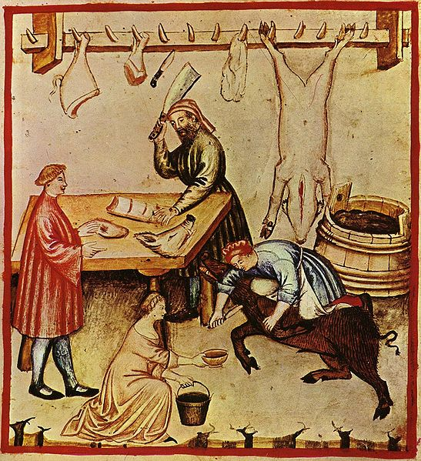
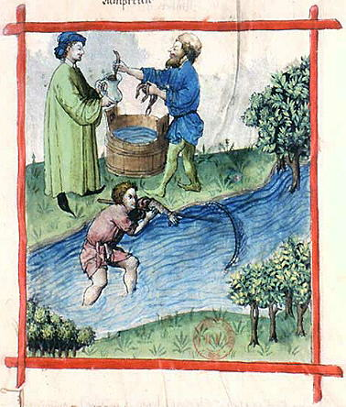
Obr. 4
Obr.5

Slide 9
Dochucování pokrmů
Sůl
Kopr, šafrán, česnek, majoránka, jalovec, kmín, šalvěj, cibule
Ke slazení se používal med

Slide 10
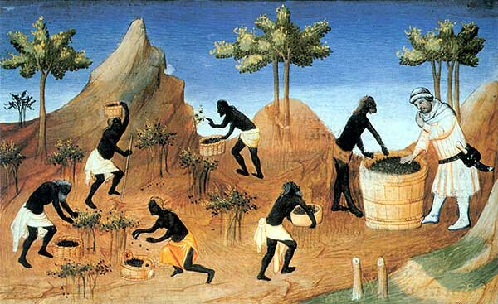
Exotické potraviny
Mandle
Fíky
Rozinky
Koření – pepř,
skořice, hřebíček
Obr.6 sběr pepře v Indii

Slide 11
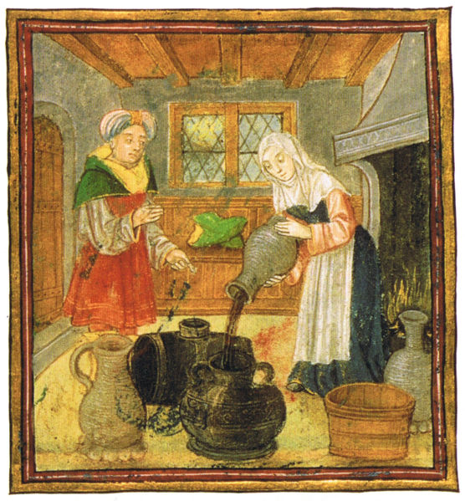
Nápoje
Voda
Víno
Pivo
medovina
Obr. 7

Slide 12
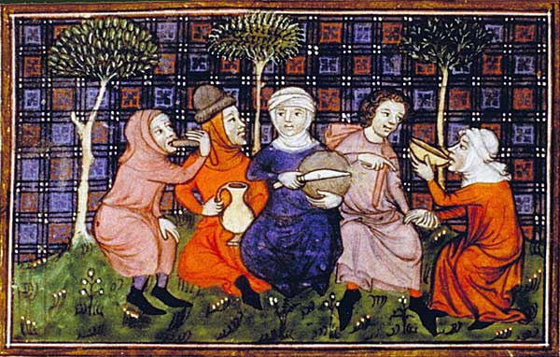
Rolníci – lámání chleba 14.st.
Obr. 8

Slide 13
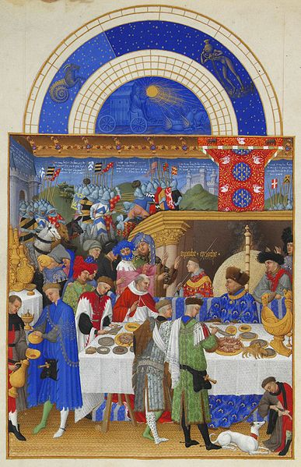
Hostina francouzského šlechtice vévody z Berry
Obr. 9

Slide 14
Úkoly

Slide 15
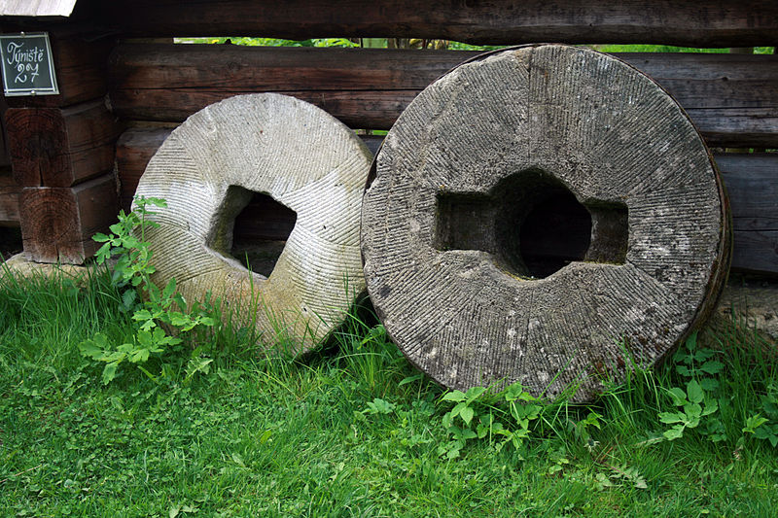
č.1: K jakému účelu sloužily tyto nástroje?
Obr. 10

Slide 16
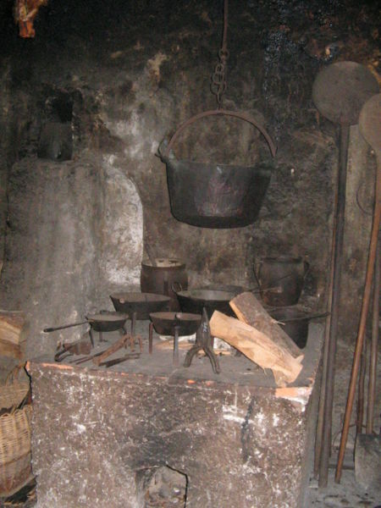
Úkol: Středověká kuchyně - doplň do textu vynechaný název.
Ve středověku lidé používali k přípravě jídel ohniště. Byla to místnost bez oken, její stěny byly od ohně začerněné, očouzené, proto se jí říkalo ________________kuchyně. Strop zde tvořil zužující se komín.
Obr.11

Slide 17
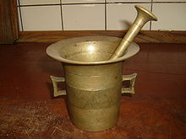
Ve středověké kuchyni se používal tento druh nádobí. Jak se jmenoval a k čemu sloužil?
Obr.12

Slide 18
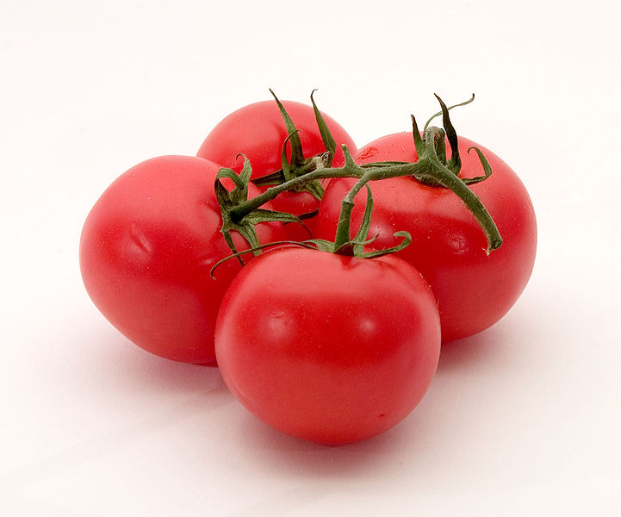
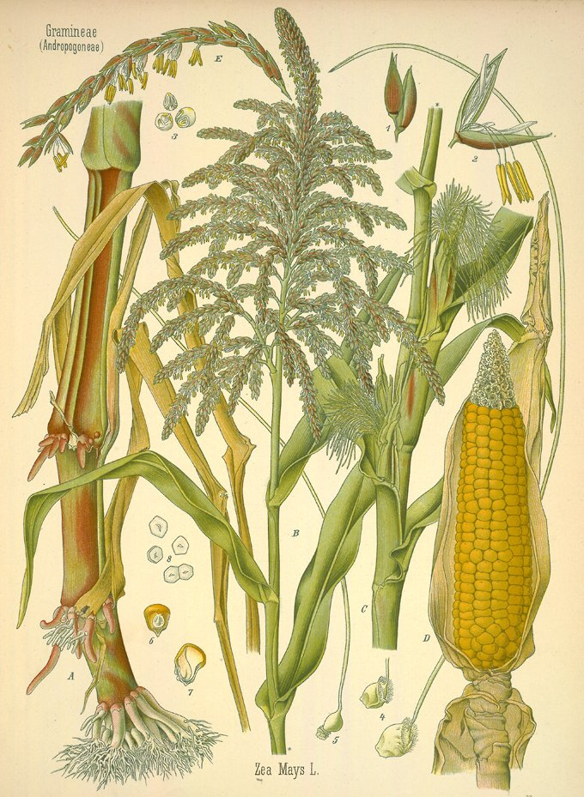
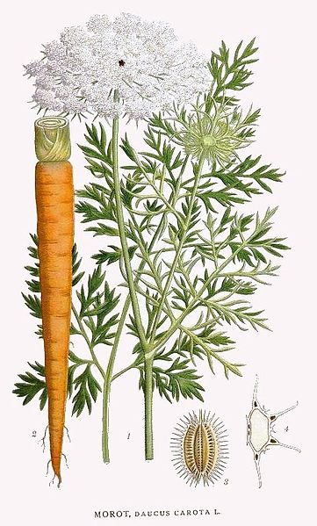
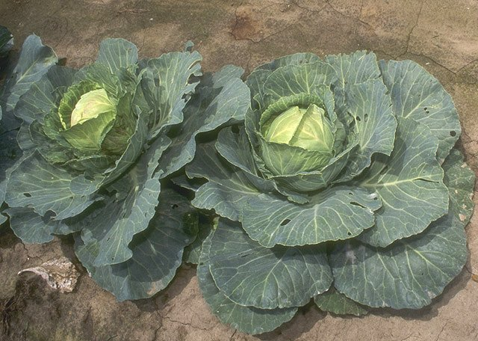
Které z těchto potravin se mohly objevit v hradní kuchyni krále Karla IV.?
Obr. 13
Obr. 15
Obr. 16
Obr. 14

Slide 19
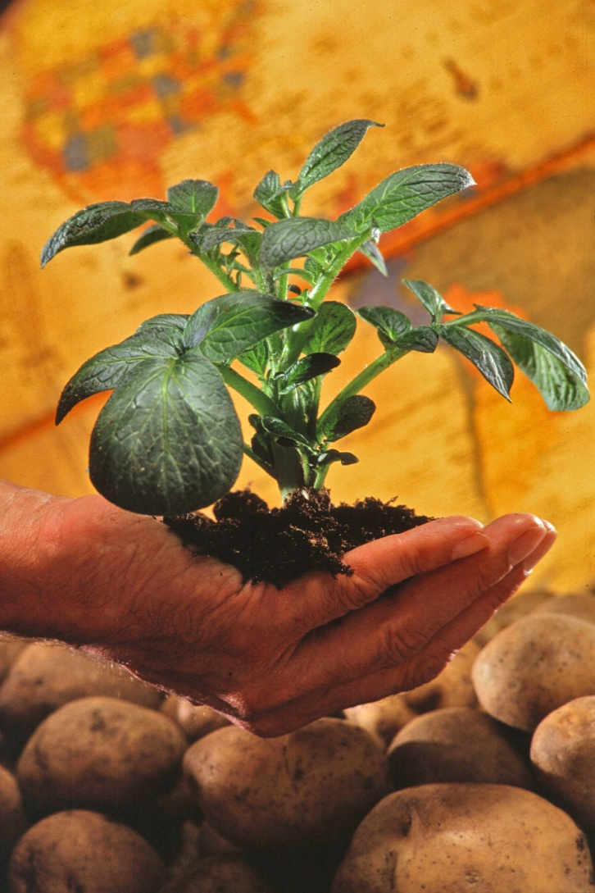
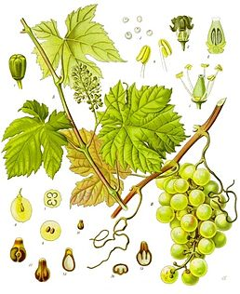
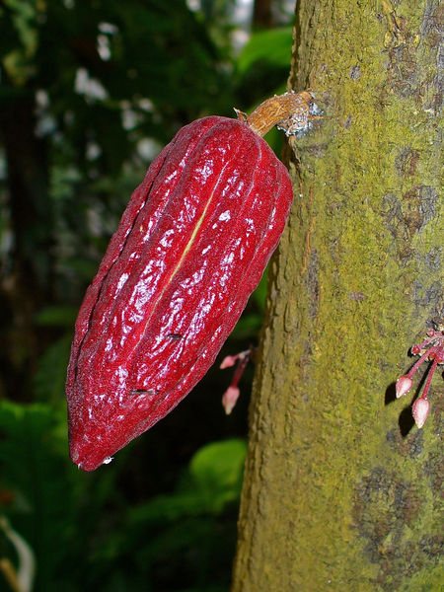
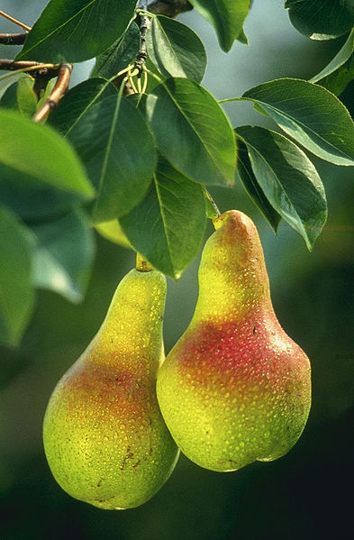
Obr. 18
Obr. 17
Obr. 19
Obr. 20

Slide 20
Řešení:
1. žernovy - mlýnské kameny na mletí obilí
2. černá kuchyně
3. Je to moždíř (hmoždíř). Používal se k roztloukání a drcení koření.
4. rajčata, kukuřice, brambory, kakaové boby – pochází z Ameriky

Slide 21
zdroje
http://www.rozhlas.cz/leonardo/historie/_zprava/dvory-a-rezidence-ve-stredoveku-xv--717134
http://cs.wikipedia.org/wiki/St%C5%99edov%C4%9Bk%C3%A1_strava
Dějepis 7, učebnice pro základní školy a víceletá gymnázia, Fraus, 2009
Hora Petr, Toulky českou minulostí 2 Práce,Praha 1991

Slide 22
Obrázky
Všechny uveřejněné odkazy [cit. 2012– 11- 12]. Dostupné pod licencí Public domain na WWW:
1. http://upload.wikimedia.org/wikipedia/commons/2/22/Kuchenmaistrey.jpg
2. http://upload.wikimedia.org/wikipedia/commons/thumb/f/f8/Renaud_de_montauban_banquet.jpg/552px-Renaud_de_montauban_banquet.jpg
3. http://upload.wikimedia.org/wikipedia/commons/thumb/0/00/Medieval_baker.jpg/800px-Medieval_baker.jpg
4. http://upload.wikimedia.org/wikipedia/commons/thumb/e/e9/13-alimenti%2Ccarni_suine%2CTaccuino_Sanitatis%2C_Casanatense_4182.jpg/220px-13-alimenti%2Ccarni_suine%2CTaccuino_Sanitatis%2C_Casanatense_4182.jpg
5. http://upload.wikimedia.org/wikipedia/commons/0/07/Tacuinum_Sanitatis-fishing_lamprey.jpg
6. http://upload.wikimedia.org/wikipedia/commons/thumb/2/2d/Le_livre_des_merveilles_de_Marco_Polo-pepper.jpg/250px-Le_livre_des_merveilles_de_Marco_Polo-pepper.jpg
7. http://upload.wikimedia.org/wikipedia/commons/thumb/b/b8/Medieval_wine_conservation.jpg/556px-Medieval_wine_conservation.jpg
8. http://upload.wikimedia.org/wikipedia/commons/a/a7/Peasants_breaking_bread.jpg
9. http://upload.wikimedia.org/wikipedia/commons/thumb/8/8a/Les_Tr%C3%A8s_Riches_Heures_du_duc_de_Berry_Janvier.jpg/387px-Les_Tr%C3%A8s_Riches_Heures_du_duc_de_Berry_Janvier.jpg
10. http://upload.wikimedia.org/wikipedia/commons/thumb/0/0c/Zubrnice_ml%C3%BDnsk%C3%A1_kola.jpg/220px-Zubrnice_ml%C3%BDnsk%C3%A1_kola.jpg
13. http://upload.wikimedia.org/wikipedia/commons/thumb/8/89/Tomato_je.jpg/721px-Tomato_je.jpg
14. http://upload.wikimedia.org/wikipedia/commons/thumb/9/9f/Daucus_Carota.jpg/361px-Daucus_Carota.jpg
15. http://upload.wikimedia.org/wikipedia/commons/7/70/Cabbage.jpg
16. http://upload.wikimedia.org/wikipedia/commons/9/9d/Zea_Mays_L.jpg
17. http://upload.wikimedia.org/wikipedia/commons/1/12/Potato_plant.jpg
18. http://upload.wikimedia.org/wikipedia/commons/e/e4/Vitis_vinifera_-_K%C3%B6hler%E2%80%93s_Medizinal-Pflanzen-145.jpg
19. http://upload.wikimedia.org/wikipedia/commons/thumb/6/6f/Theobroma_cacao_003.JPG/450px-Theobroma_cacao_003.JPG
20. http://upload.wikimedia.org/wikipedia/commons/thumb/c/cf/Pears.jpg/393px-Pears.jpg
Všechny uveřejněné odkazy [cit. 2012– 11- 12]. Dostupné pod licencí Creative Commons na WWW:
11. Janez Novak http://upload.wikimedia.org/wikipedia/commons/thumb/b/b9/%C4%8Crna_kuhinja2.JPG/450px-%C4%8Crna_kuhinja2.JPG
12. Reaperman http://upload.wikimedia.org/wikipedia/commons/thumb/5/50/Hmo%C5%BEd%C3%AD%C5%99.JPG/800px-Hmo%C5%BEd%C3%AD%C5%99.JPG

